Slide 1
Virus et Mathématiques Comment surfer la vague des informations pour mieux comprendre une épidémie ?
Le retour en classe doit pouvoir permettre de discuter autour des nombreuses informations, notamment chiffrées, de l’épidémie Covid-19 données quotidiennement (voir plus) et relayées dans les médias.
Ces temps d’échanges devront permettre d’aider les élèves à mieux appréhender une situation épidémiologique, à « surfer » cette vague médiatique chiffrée et les rassurer.

Slide 2
Objectifs de la ressource :
- Mener un travail d’identification et de compréhension du vocabulaire mathématique utilisé dans la description chiffrée de l’épidémie
- Mener une réflexion autour des données chiffrées communiquées quotidiennement par le directeur régional de la santé, les représentants de l’Etat, les médecins épidémiologistes, les virologues et relayées dans les médias
- Connaître et comprendre la notion de facteur R₀ «Rzéro» lors de la transmission d’un virus
- Appréhender la notion de modèle mathématique permettant de ’’prévoir’’ l’évolution d’une épidémie
L’activité proposée permet de mieux comprendre le vocabulaire « mathématique » utilisé et relayé dans les médias pour décrire l’évolution d’une épidémie ainsi que de comprendre l’impact des différentes règles (gestes barrières, confinement, …) sur cette évolution.
En fonction de l’âge des élèves, certains documents pourront être abordés ou pas.

Slide 3
Plan du travail proposé:
Identifier le vocabulaire mathématique utilisé pour décrire l’épidémie dans les médias (diapositives 4 et 5)
Questionner sur la compréhension et la signification de ce vocabulaire identifié (diapositive 7)
Expliquer que ce vocabulaire est lié à des notions mathématiques qui permettent d’analyser et de comprendre l’évolution d’une épidémie et mesurer l’impact des dispositifs (gestes barrières, confinement,…) mis en place pour l’enrayer (diapositives 8 à 17)
Appréhender la construction de modèles permettant de prévoir l’évolution d’une épidémie (diapositives 18 à 20)

Slide 4
Une première approche pourrait consister à installer une discussion autour des moyens d’informations par lesquels les élèves ont pu entendre parler de l’épidémie, puis autour des mots entendus pour la décrire ainsi que le type d’informations (mots, chiffres, graphiques…)
On pourra (commencer ou) poursuivre par la diapositive n°5 (projetée ou imprimée) qui rassemble 8 extraits ou titres d’articles publiés sur l’épidémie Covid-19 par différents médias dans la presse ou sur internet ; A partir de ce document, on pourra demander la réalisation d’un tableau ou d’une frise chronologique de publications en identifiant différentes informations (média, auteur, …) ainsi que les mots employés pour décrire l’épidémie: cela pourra prendre la forme suivante.
DATE | MEDIA | AUTEUR | MOTS DECRIVANT L’EPIDEMIE
15 Mars 2020 | LE FIGARO (numérique) | Tristan VEY | Trajectoire exponentielle
… | … | … | …

Slide 6
Les ressources utilisées pour la diapositive n°5 sont extraits de:
https://www.20minutes.fr/politique/2745571-20200322-coronavirus-vague-previent-emmanuel-macron-journal-dimanche
https://www.liberation.fr/france/2020/04/09/le-pic-le-plateau-la-vagueon-ne-sait-plus_1784766
https://www.lexpress.fr/actualite/societe/sante/covid-19-l-ile-de-france-s-attend-a-un-pic-de-l-epidemie-autour-du-6-avril_2122818.html
https://www.lejdd.fr/Societe/coronavirus-a-quoi-sert-une-echelle-logarithmique-pour-representer-levolution-de-la-pandemie-3961176
https://www.lemonde.fr/sciences/article/2020/03/25/epidemies-aplatir-les-exponentielles_6034339_1650684.html
https://www.lefigaro.fr/sciences/coronavirus-la-trajectoire-exponentielle-de-l-epidemie-ne-montre-aucun-signe-de-ralentissement-20200315
https://www.sciencesetavenir.fr/fondamental/mathematiques/covid-19-une-croissance-exponentielle_142539 https://sante.journaldesfemmes.fr/fiches-maladies/2629823-r0-deconfinement-coronavirus-contamination-immunite-indicateur-france/

Slide 7
On pourra mener une discussion/questionnement sur la compréhension individuelle, la représentation et la signification des mots largement utilisés pour décrire une épidémie :
* vague, pic, plateau, seuil, cluster ;
* trajectoire exponentielle, courbe exponentielle ; croissance exponentielle ;
* graphique à échelle logarithmique ;
* R0 (lire «Rzéro») ; ….
Pourquoi sont-ils utilisés?
Puis expliquer que ce vocabulaire est tiré des mathématiques
et de l’informatique: on pourra utiliser les diapositives n°7 et 8 ;
vague? plateau? expo-quoi?
R0 ?

Slide 8
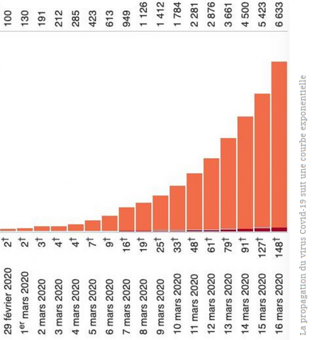
Pourquoi parle-t-on de courbe exponentielle? de croissance exponentielle?
Dans les premières semaines de l’épidémie, un relevé journalier des personnes diagnostiquées infectées par le virus a permis d’obtenir les données suivantes pour la France:
Mi Mars, le directeur général de la santé, le Pr Jérôme Salomon indiquait que le nombre total de personnes infectées doublait tous les 3 jours.
Autrement dit, avec les 4500 cas identifiés le 14 mars, ça signifierait:
9000 cas le 17 mars (+4500 en 3j),
18 000 cas le 20 mars (+9000 en 6j),
….., (+18 000 en 9j)
4 608 000 cas le 13 avril, soit plus de 6,5% de la population française, 1 mois plus tard.
Un travail de validation du «doublement tous les 3j» pourra être mené à partir des données affichées sur le haut du graphique précédent.

Slide 9
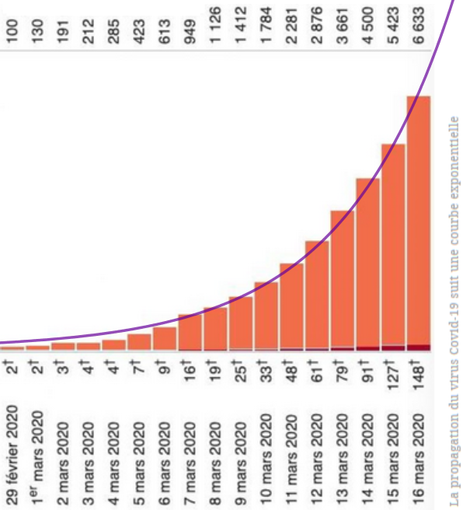
En mathématique, les fonctions appelées exponentielles sont celles où la quantité évolue toujours grâce à la même multiplication.
Quand cette multiplication est avec un coefficient supérieur à 1, elles ont une croissance typique:
Plus elles augmentent, plus elles augmentent vite !
(et donc plus elles augmentent et ainsi de suite)
Voici un exemple de fonction exponentielle qui « colle » à l’évolution étudiée: on peut l’obtenir par la méthode dite d’ajustement exponentielle.

Slide 10
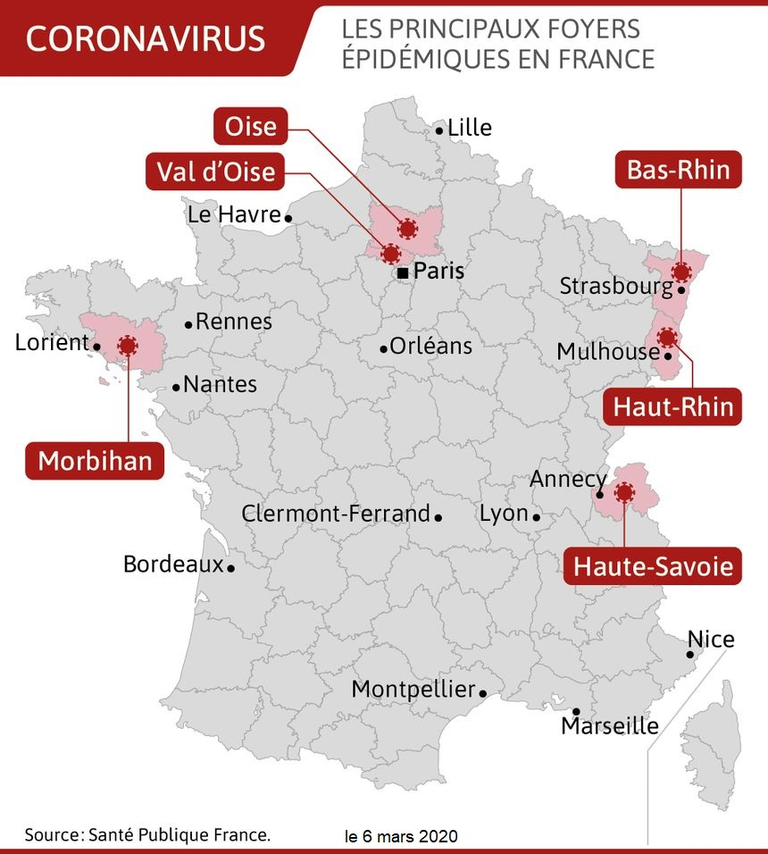
Pourquoi parle-t-on de clusters?
Lorsque les premiers cas sont identifiés, on peut tenter de limiter la propagation du virus là où un regroupement élevé de cas au même endroit, au même moment et avec une diffusion active a été constaté: on appelle ces endroits «clusters».
C'est un anglicisme, très courant chez les épidémiologistes, qui est revenu à plusieurs reprises pendant les conférences de presse du ministre de la Santé Olivier Véran.
L'identification d'un cluster permet de définir des actions ciblées. C'est un enjeu important : si on arrive à maîtriser un cluster, on peut maîtriser l'épidémie.
https://www.lexpress.fr/actualite/societe/sante/r0-cluster-contact-tracing-petit-lexique-de-la-crise-du-coronavirus_2119942.html

Slide 11
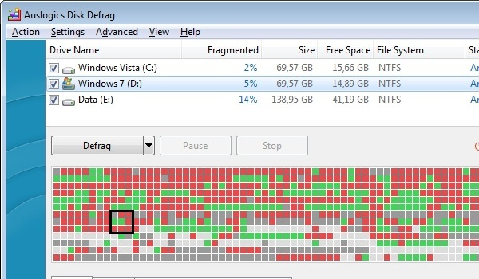
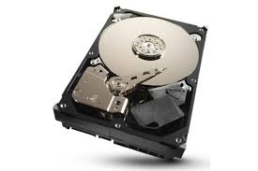
En informatique, une fois formaté, un disque dur est conditionné pour recevoir de l'information; sa surface est fragmentée en petits éléments distincts, appelés blocs (ou clusters);
En regroupant les clusters d’un même fichier lors d’une défragmentation, on facilite la localisation du fichier et donc sa lecture lors de son utilisation.
clusters

Slide 12
Pourquoi parle-t-on de vague? de pic? de plateau?
Après cette 1ère phase, pour ralentir la croissance rapide du nombre de personnes infectées par le virus, sont décidées et mises en œuvre des mesures sanitaires:
https://www.santepubliquefrance.fr/l-info-accessible-a-tous/coronavirus

Slide 13
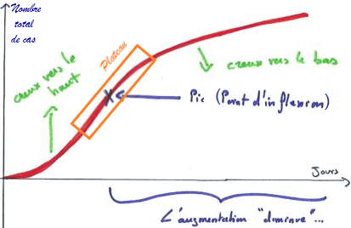
Toutes ces mesures permettent de stabiliser le nombre journalier de nouveaux cas.
La forme de la courbe se renverse: c’est à ce moment qu’on a pu entendre que ‘’ l’augmentation du nombre total de cas diminue ‘’.
C’est ce qu’on pourrait appeler le pic mais cette stabilisation s’étale sur plusieurs jours: on parle plutôt de plateau.
La courbe s’infléchit alors et commence à prendre la forme d’une vague.
La situation est similaire quand vous roulez en voiture: le nombre de kilomètres affiché au compteur augmentera toujours mais il augmentera plus lentement si vous réduisez la vitesse de la voiture
En mathématique, c’est la notion de convexité et de point d’inflexion qui permet de comprendre les phases où l’augmentation s’accélère ou se ralentit (enseignée en classe de Terminale)
https://mathssansstress.fr/mathematiques-et-propagation-du-covid-19/

Slide 14
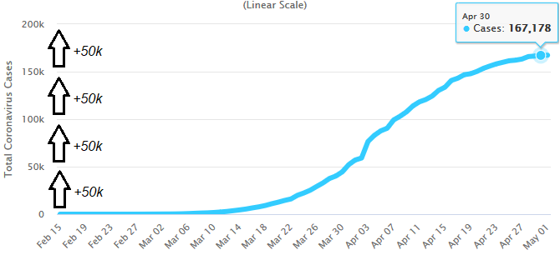
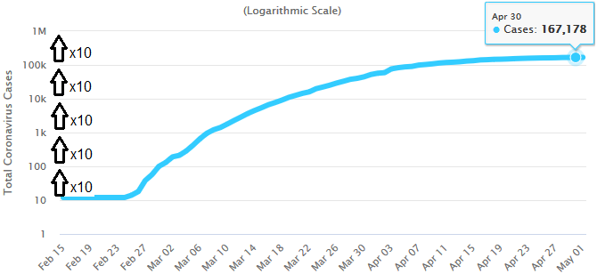
Pourquoi parle-t-on d’échelle logarithmique?
Lorsqu’on construit un graphique où une quantité augmente rapidement, il est parfois préférable d’utiliser une échelle qui permette de visualiser cette grande amplitude dans les valeurs: c’est l’échelle logarithmique.
L’unité graphique évolue grâce à une multiplication au lieu d’une addition comme dans les échelles standards:
En mathématique, les fonctions logarithmes transforment de très grandes valeurs en valeurs plus réduites: elles permettent d’annihiler l’effet des fonctions exponentielles.
https://www.worldometers.info/coronavirus/country/france/

Slide 15
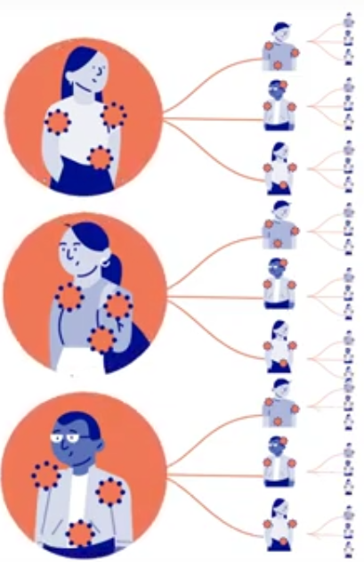
Pourquoi parle-t-on de R₀ (R-zéro)?
Début mars 2020, le R₀ du coronavirus est estimé entre 2 et 2,5.
A titre de comparaison, celui du Sras se situe autour 3, de la grippe entre 1,2 et 1,3 et de la rougeole à 18.
"Quand on arrive en dessous de 1, l'épidémie s'éteint", précise le Pr Elisabeth Bouvet, membre du collège de la Haute Autorité de santé (HAS).
Le taux de reproduction ou R₀ est un moyen pour les épidémiologistes de mesurer la vitesse de propagation d'un agent pathogène.
Concrètement, pour une personne infectée, c’est le nombre moyen de personnes à qui elle peut transmettre la maladie.
Le taux de reproduction du Coronavirus n'est pas figé et évolue sensiblement depuis le début de l'épidémie, notamment grâce aux mesures dites de "barrières".
https://www.youtube.com/watch?v=S2BzdDD02ZY&feature=emb_rel_end

Slide 16
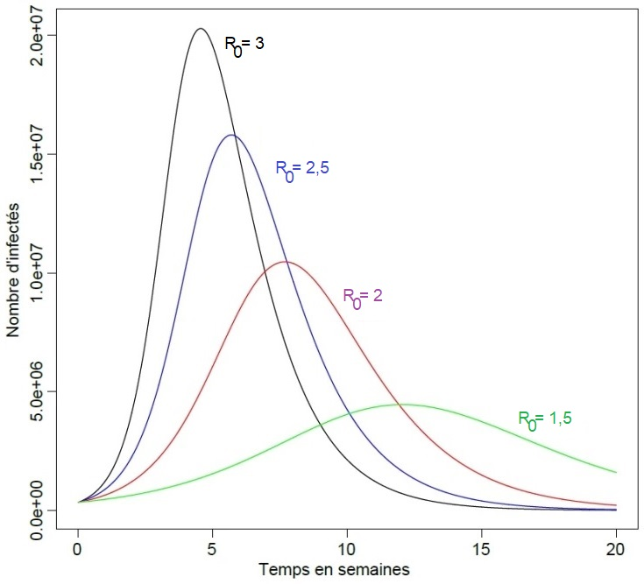
Au début d’une épidémie, la valeur de R₀ peut être estimer grâce au calcul du nombre moyen de nouveaux cas identifiés par jour;
Mathématiquement, le calcul de R₀ peut également s’obtenir par la multiplication de trois paramètres:
R₀ = p x c x l
* p: la probabilité de transmission
à un « contact »;
* c: le nombre de contacts par jour;
* l: durée (nombre de jours) de
la période d’infection.
Le taux de reproduction R₀ , lorsqu’il est fixe, peut servir à prévoir l’évolution du nombre de personnes infectées.
https://briques2math.home.blog/2020/04/21/etienne-pardoux-modeles-mathematiques-des-epidemies/

Slide 17
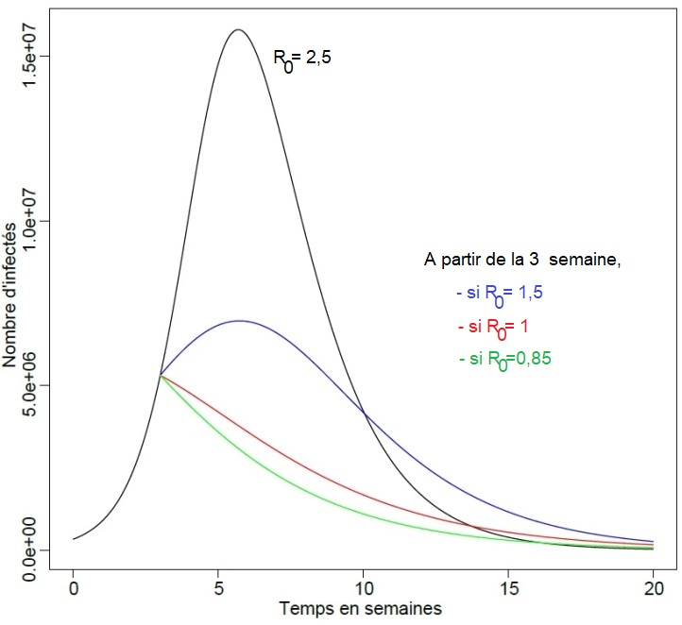
C’est pourquoi, pour éviter que les services hospitaliers ne soient débordés, les mesures de préventions visent à réduire R₀ en réduisant
p, grâce aux masques, lavages des mains, …
c, grâce au confinement, interdire les grands rassemblements,
éviter les transports publics, …
l , grâce au diagnostic rapide, isolation des infectés, …

Slide 18
Pourquoi parle-t-on de modélisation mathématique?
Pour les États et pour les organisations internationales, comme l’Organisation mondiale de la santé (OMS) ou l’Union européenne (UE), connaître l’évolution d’une épidémie humaine (grippe H1N1, virus Ebola, coronavirus), animale (grippe aviaire, peste porcine, rage) ou végétale est primordial.
Le but principal est de guider les dirigeants dans la prise de décision en termes de santé publique. La vaccination, la mise en quarantaine, la protection de certaines populations à risque (personnes âgées, personnes immunodéprimées ou enfants) sont des exemples de politiques sanitaires à mettre en place pour répondre à ces crises.
https://images.math.cnrs.fr/Modelisation-d-une-epidemie-partie-1.html

Slide 19
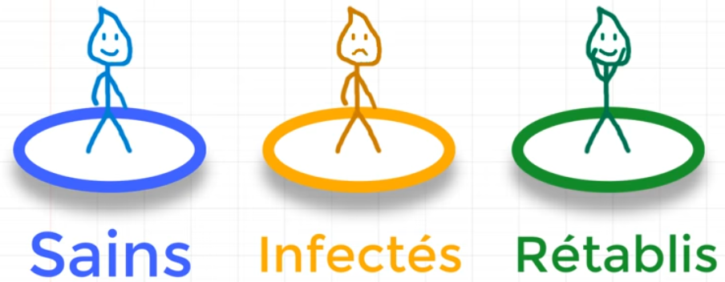
Pour prévoir l’évolution d’une épidémie, il existe des modèles mathématiques:
par exemple le modèle SIR, le modèle SEIR…
On répartit les individus d’une population dans différentes catégories:
S pour Sains; I pour Infectés; R pour Rétablis; (E pour Exposés, …)
Puis on organise mathématiquement le passage des individus d’une catégorie à une autre en fonction de paramètres et du temps grâce à des équations.
https://www.youtube.com/watch?v=-2tI3MQFqkI

Slide 20
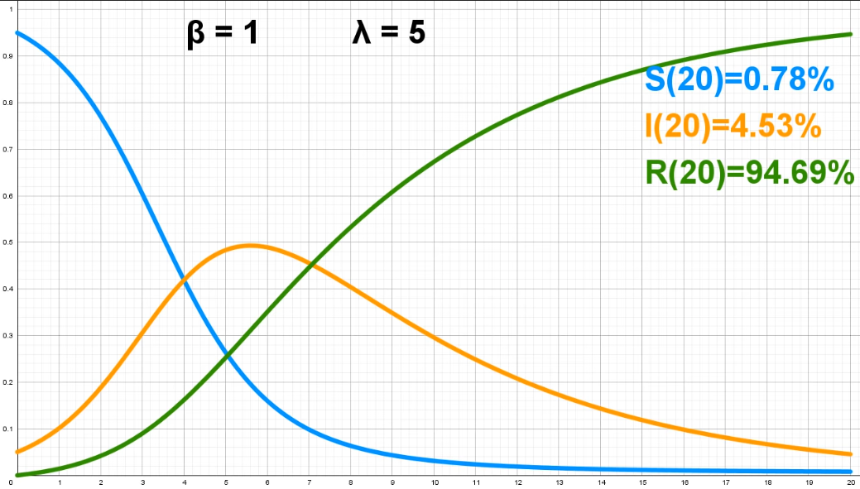
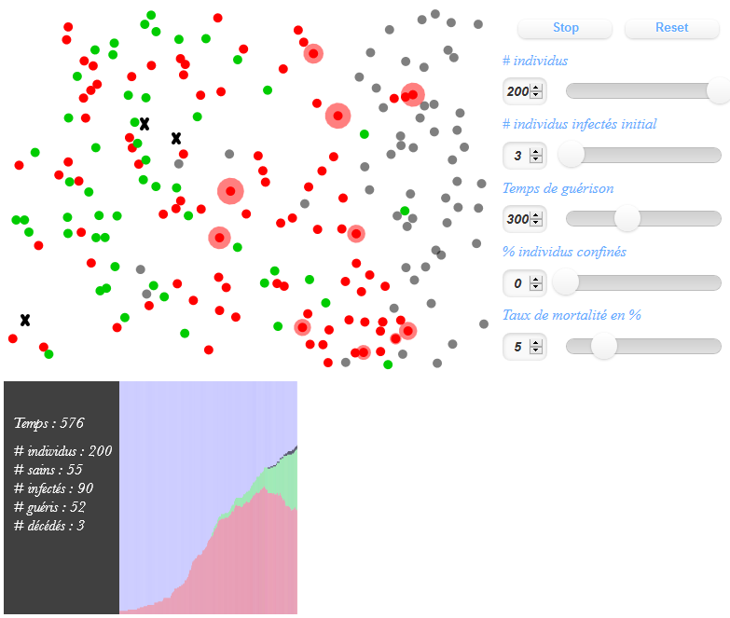
Ces équations permettent alors de visualiser numériquement et graphiquement l’évolution du nombre d’individus dans chaque catégorie.
http://experiences.math.cnrs.fr/simulations/Covid19-idm-complete/

Slide 21
Ressources sur la modélisation mathématique d’une épidémie
Reportage télé (avec les publicités):
https://www.tf1.fr/tf1/jt-we/videos/coronavirus-comment-travaillent-les-modelisateurs-depidemie-02580726.html
Pour utiliser la modélisation du CNRS:
http://experiences.math.cnrs.fr/simulations/Covid19-idm-complete/
Vidéo pour approfondir la compréhension de la modélisation (plutôt pour les lycéens):
https://www.youtube.com/watch?v=-2tI3MQFqkI
Site répertoriant des articles mathématiques et Covid-19:
https://www.florilege-maths.fr/fiche/mathematiques-et-pandemie/
Article de presse avec 4 belles animations:
https://www.washingtonpost.com/graphics/2020/health/corona-simulator-french/
Publication scientifique se l’institut Pasteur sur le Covid-19:
https://hal-pasteur.archives-ouvertes.fr/pasteur-02548181/document

Slide 22
Merci les
Maths !

